Slide 1
Historisk Spot + systemydelses markeds model

Slide 2
Update
Konverteret fra 2017 data til 2017-2019 data (3 års simulering )
aFRR marked tilføjet
FCR marked tilføjet
Special nedregulering tilføjet

Slide 3
Overblik
Spot marked
Tarif 194 [DKK/MWh]
mFRR (opregulering)
Portefølje
Tarif 4 [DKK/MWh]
Generatorer
aFRR (symetrisk op og ned)
FCR (op/ned-regulering)
Lager
Power to X/ Fleksibel forbrug
Specialregulering (nedregulering)
Sekundære markeder
(Brint og fjernvarme)

Slide 4
OVerblik
Kun DK1
Markeder inkluderet:
Spot, mFRR, aFRR, FCR og special nedregulering
Teknologier inkluderet:
Vind, Sol, Elkedel, Electrolyse, Batteri
Teknologier ikke inkluderet:
Fleksibel forbrug

Slide 5

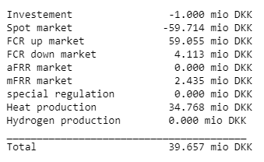
Resultater – Alle markeder

Slide 6

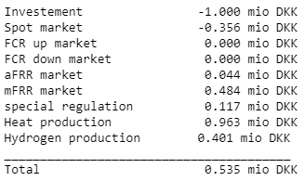
Resultater – Alle markeder ÷ FCR

